Slide 1


В.Н. ВАСЮКОВ
НОВОСИБИРСКИЙ ГОСУДАРСТВЕННЫЙ ТЕХНИЧЕСКИЙ УНИВЕРСИТЕТ
ЦИФРОВАЯ ОБРАБОТКА СИГНАЛОВ
Последовательности и дискретные цепи
2024

Slide 2


ДИСКРЕТНЫЕ ЦЕПИ
Любой алгоритм обработки – это отображение множества (пространства) последовательностей в некоторое множество решений.
‒ оператор, если входной и выходной сигналы принадлежат одному пространству

Slide 3
Линейные операторы
Будем рассматривать цепи, для которых выполняется принцип суперпозиции
Такие цепи (операторы, алгоритмы) называются линейными. Цепи (операторы, алгоритмы), не удовлетворяющие принципу суперпозиции, называются нелинейными.

Slide 4
Пример. Цепь, описываемая выражением
не удовлетворяет принципу суперпозиции (является нелинейной), так как при подстановке в качестве входного сигнала взвешенной суммы
выходной сигнал

Slide 5
Линейные дискретные цепи
Принцип суперпозиции означает, что операции образования линейной комбинации и оператор можно менять местами
Если входной сигнал представить в виде взвешенной суммы (линейной комбинации) элементарных (базисных) последовательностей, то реакция (отклик) цепи будет взвешенной с такими же коэффициентами суммой откликов на элементарные (базисные) последовательности.

Slide 6
Представим входной сигнал в виде линейной комбинации сдвинутых δ-последовательностей
Тогда выходной сигнал

Slide 7
Обозначим отклик цепи на δ-последовательность
Так описывается любая линейная цепь

Slide 8
ЛИС-цепи
Важный подкласс класса линейных цепей составляют цепи, для которых вид оператора
не зависит от сдвига , поэтому изменение реакции такой цепи на сдвинутую последовательность при разных сдвигах
выражается также лишь в сдвиге отклика. Для таких цепей, называемых линейными инвариантными к сдвигу (сокращённо
ЛИС-цепями), или линейными стационарными

Slide 9
Дискретная свёртка
Для ЛИС-цепей связь входной и выходной последовательностей задаётся выражением
называемым дискретной свёрткой, а
представляет собой функцию одного дискретного аргумента (последовательность) и называется импульсной характеристикой дискретной цепи. Символическая форма записи свёртки

Slide 10
Любая ЛИС-цепь полностью определяется своей импульсной характеристикой, которая представляет собой отклик на воздействие в форме δ –последовательности

Slide 11
Контрпример.
Устройство, понижающее частоту следования отсчётов (компрессор частоты), линейно, т.к. описывается выражением
но не является инвариантным к сдвигу

Slide 12

Часто (особенно в системах ЦОС, работающих в реальном масштабе времени) на импульсную характеристику накладывается условие каузальности (причинности)
Это означает, что отклик цепи не может зависеть от будущих значений входной последовательности (сначала причина, потом следствие)
Causa (лат.) - причина

Slide 13
СВОЙСТВА ДИСКРЕТНОЙ СВЁРТКИ
Ассоциативность свёртки

Slide 15
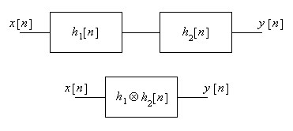
Ассоциативность свёртки
означает эквивалентность

Slide 16
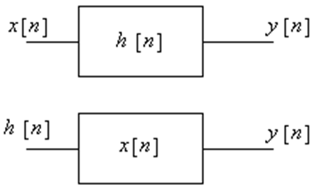
Коммутативность свёртки

Slide 17

Можно считать любую последовательность
импульсной характеристикой некоторой воображаемой (гипотетической) цепи, т.е. откликом этой цепи на последовательность

Slide 18
Дистрибутивность свёртки
1)
2)

Slide 19
Таким образом, оба свойства дистрибутивности доказаны.
Ассоциативность, коммутативность и дистрибутивность – это свойства умножения.

Slide 20

Благодаря «равноправию» входных последовательностей и импульсных характеристик ЛИС-цепей мы можем рассматривать те и другие как элементы единого пространства последовательностей.
Ограничимся последовательностями конечной нормы
Множество всех таких (комплексных ) последовательностей обозначается
На этом множестве определены операции сложения и умножения на скаляр из , при этом выполняются аксиомы линейного пространства

Slide 21
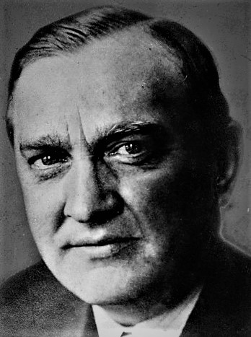


Кроме того, на нём определена двухместная операция свёртки, ассоциативная и дистрибутивная. Такие математические структуры называются алгебрами, а операция (в данном случае свёртка) называется обобщённым умножением. Если в алгебре есть элемент е, такой, что для всех $x$
то это алгебра с единицей.
Легко убедиться, что ,
Поэтому − нормированная
коммутативная алгебра с единицей
относительно свёртки
(бáнахова алгебра).
Сте́фан Ба́нах
1892-1945
Notes:
Ба́нахово пространство — нормированное векторное пространство, полное по метрике, порождённой нормой.

Slide 22
Условие устойчивости
ЛИС-цепь устойчива, если ограниченная входная последовательность не вызывает бесконечного отклика.
Это ОВОВ-устойчивость (от слов «ограниченный вход – ограниченный выход»).
Д) если импульсная характеристика имеет конечную
-норму (является абсолютно суммируемой), т.е.
то цепь устойчива в указанном смысле.

Slide 23
Н)
Выберем ограниченное воздействие

Slide 24
Итак, пространство «состоит из импульсных характеристик устойчивых ЛИС-цепей»
и является алгеброй, но операция (обобщенное умножение, т.е. свёртка) неудобна.
Обычное умножение является локальной операцией, результат свёртки при любом значении аргумента получается с учетом значений исходных последовательностей при всех значениях аргументов.
Подходящей моделью могла бы стать другая алгебра с обычным умножением

